Slide 1
字符串 进阶
- By Curs0r 2016.1.21

Slide 2
序言
精通字符串需要掌握哪些算法？
KMP
Rabin-Karp (Hash)
AC自动机
后缀数组
后缀自动机
后缀树
回文自动机

Slide 3
后缀数组 (Suffix Array)
aabbabd
取字符串的所有后缀，进行排序，就是后缀数组。
0 aabbabd
1 abbabd
4 abd
3 babd
2 bbabd
5 bd
6 d

Slide 4
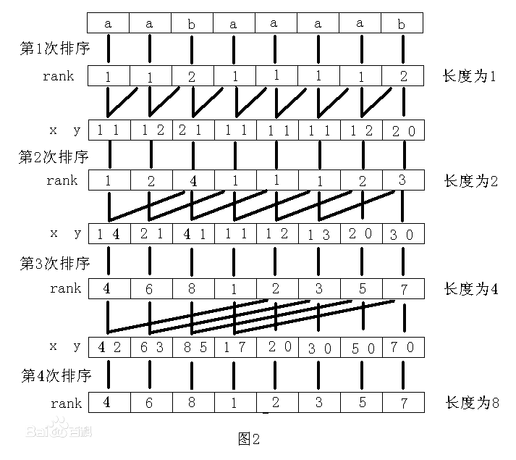
后缀数组
如何快速地对后缀排序？
倍增法
复杂度
O(nlog²n)
*使用基数排序可以降低复杂度
*更快的有DC3算法

Slide 5
后缀数组
sa[i] - 排序后排在第i位的后缀
rank[i] - 第i个后缀在排序中的rank
height[i] - sa[i] 和 sa[i+1] 表示的后缀的LCP
LCP (longest common prefix): 最长公共前缀

Slide 6
后缀数组
height[i] - sa[i-1] 和 sa[i] 表示的后缀的LCP
后缀: height:
aabbabd
abbabd
abd
babd
bbabd
bd
d
1
2
0
1
1
0
这里有一个性质，我们要求任意两个后缀
sa[i] 和 sa[j] 的 LCP的话 (i < j)，只需要求
height[i+1] .. height[j] 的最小值。
所以求出height数组的话，我们就可以快速
求出任意两个后缀的LCP。

Slide 7
后缀数组
如何求height数组？
暴力？ 最坏情况 O(n²)
这里利用到height数组有一个性质：
height[i] >= height[i-1] + 1
利用这个性质暴力计算即可。
复杂度 O(n)

Slide 8
经典例题
1. 最长公共子串
2. 最长不重叠重复子串

Slide 9
后缀自动机
一个非常神奇并且高效的字符串处理工具。
我们回忆一下AC自动机。
AC自动机可以接收所有给定的模式串，也就是经过一个模式串的某个前缀，会到达一个可行状态。
而后缀自动机则可以接收一个字符串的所有后缀，
也就是经过该字符串的子串后，会到达一个可行状态。
所以，后缀自动机可以处理一些关于子串的问题。

Slide 10
后缀自动机
后缀自动机可以接收所有的后缀。
参考2012集训队论文 - CLJ

